Slide 1
7,4,6,4,9,2 10,4,12,4,6,3,11 1,3 8,3,13,2,6,5,11,1.
Ключ:
1- м
2- и
3- ы
4- о
5- а
6- р
7- д
8- в
9- г
10- к
11- е
12- т
13- б

Slide 2
ДОРОГИ, КОТОРЫЕ МЫ ВЫБИРАЕМ…

Slide 3
Нехитрое дело попасть ногою в проложенный след; Гораздо труднее, но зато почетнее, прокладывать путь самому Якуб Колас

Slide 4
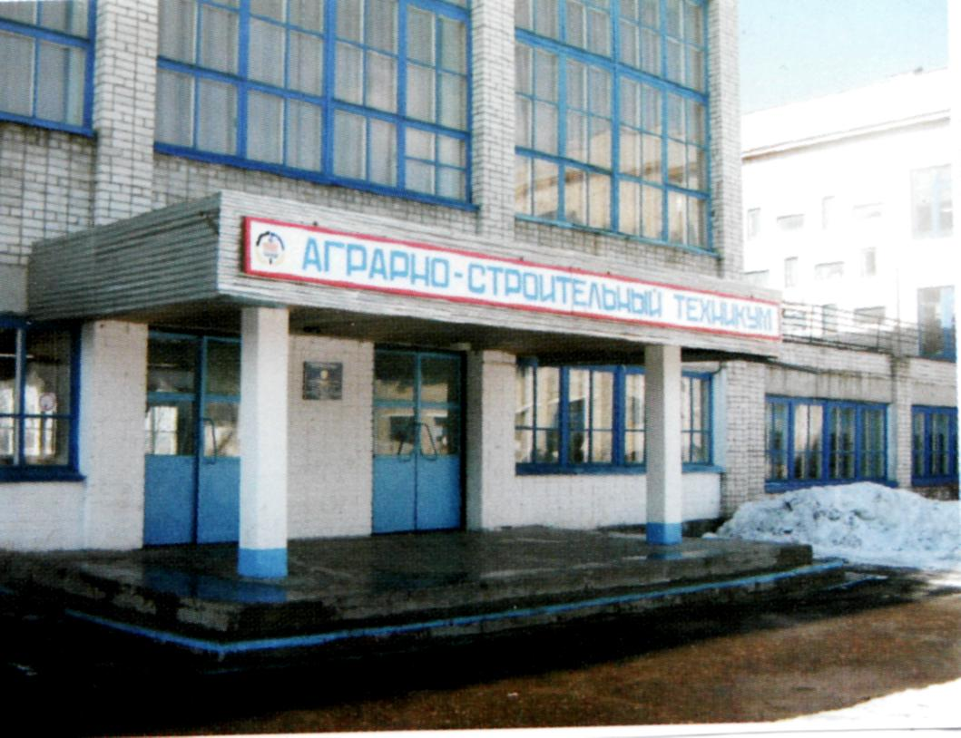
ГОУ СПО РМЭ «Аграрно- строительный техникум»
Мастер общестроительных работ (каменщик, штукатур)

Slide 5
Требования профессии: Личностные качества: Вредные факторы:

